Slide 1
BEYPAZARI ANADOLU LİSESİ
KADINA YÖNELİK ŞİDDETİN ÖNLENMESİ

Slide 2
ŞİDDET İNSANLIK SUÇUDUR
Sağlıklı nesiller hoşgörünün olduğu, şiddetin yaşanmadığı ailelerde başlar.

Slide 3
Şiddetin hiçbir bahanesi olamaz!!!!!!!
Şiddet evdeki herkesin mutsuz olmasına sebeptir!!!!

Slide 4
ŞİDDET GÖRENDE
Suçluluk, yetersizlik, utanma, başarısızlık hissi, değersizlik hissi, kendinden memnuniyetsiz vb. birçok kötü duyguyu hissetmesine sebeptir.

Slide 5
ÇOCUKLARDA
Okul başarısında düşüş
Kendine güvensizlik
İletişim sorunları
Kişilik sorunları
Ve başka sorunlarda beraberinde getiriyor

Slide 6
ŞİDDET GÖREN ANNE VE ÇOCUK İLİŞKİSİ
Şiddetin olumsuz etkisini çocuklara yansıtır.
Şiddete maruz kalan anne çocuklarla ilgilenmekten çok onların güvenliklerini sağlamak için çabalar.
Mutsuz anne demek mutsuz çocuklar demektir……….

Slide 7
BABA ÇOCUK İLİŞKİSİ
Şiddete tanık olan çocuk şiddeti gösteren babaya kin ve nefret hisseder.
Baba güvenilmez ve korkulan bir figür olur.
Eşine şiddet gösteren baba bunu çocuklara yansıtma eğilimindedir.
Şiddeti gören çocuk, şiddetin sorun çözme yöntemi olduğunu düşünür ve günlük hayatına yansıtır.

Slide 8
ŞİDDET BİR ÇÖZÜM DEĞİL
BİR SORUNDUR

Slide 9
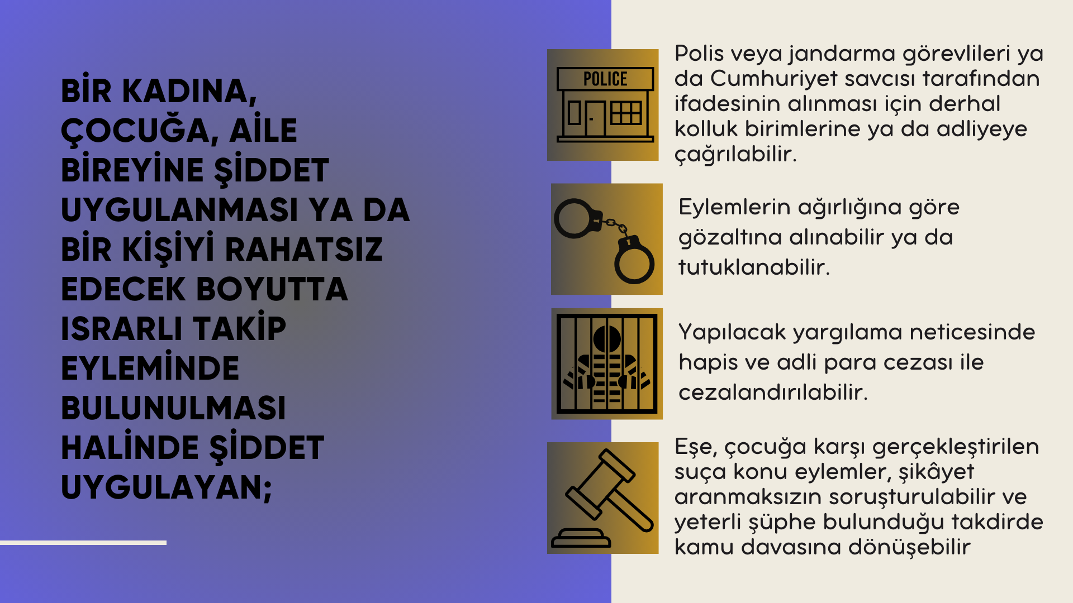

Slide 10
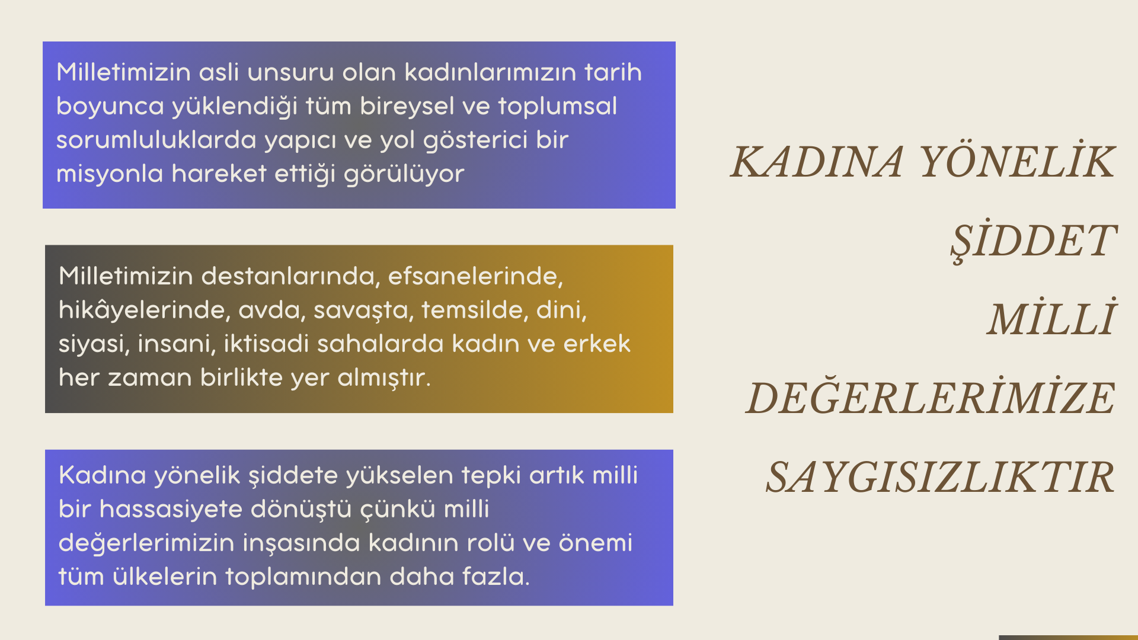

Slide 11


Slide 12
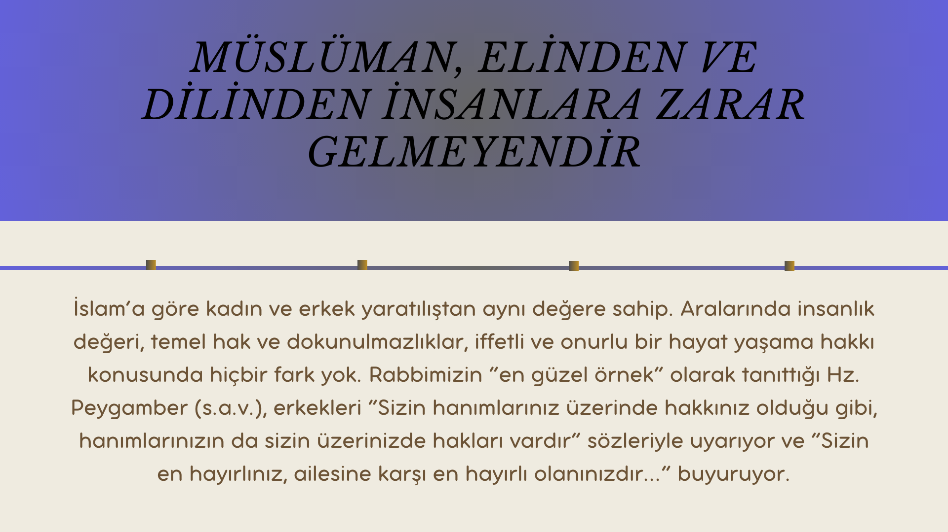

Slide 13
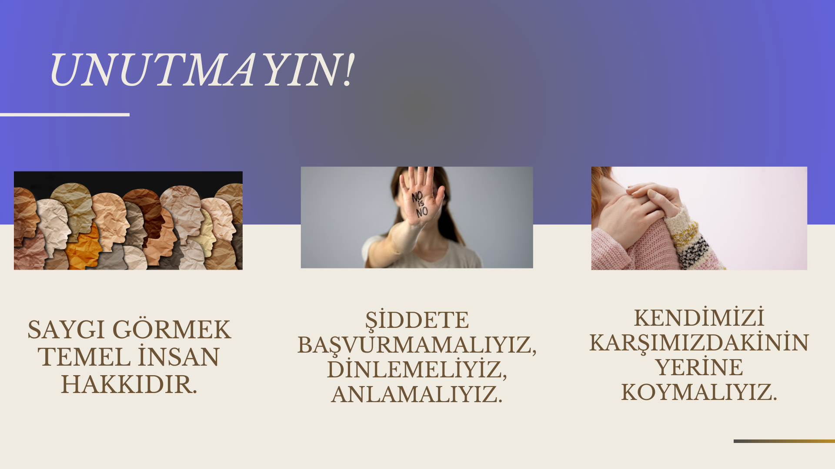

Slide 14
